Slide 1
신라대학교
머신러닝 100분 정복
마이크로소프트 Azure Machine Learning
https://aka.ms/silla-univ
김대우 부장
Microsoft
daewoo.kim@microsoft.com

Slide 2
발표자료 및 전체 코드 Repo
https://aka.ms/silla-univ

Slide 3
Machine Learning overview
기본 예측 모델 생성 및 예측 수행
모바일 게임에서의 고객 이탈
이탈 예측 모델링 리서치
데이터 탐색
Azure ML Studio 모델링
실제 게임에 적용하기
적용 결과
이후 진행 상황
Notes:
목차
머신러닝에 대한 간단한 소개와
고객이탈방지와 재방문유도시스템 모델링
그리고 모델링을 실제 게임에 어떻게 적용했는지와 그에 따른 결과,
이후 진행 상황에 대해 발표하도록 하겠습니다.

Slide 4
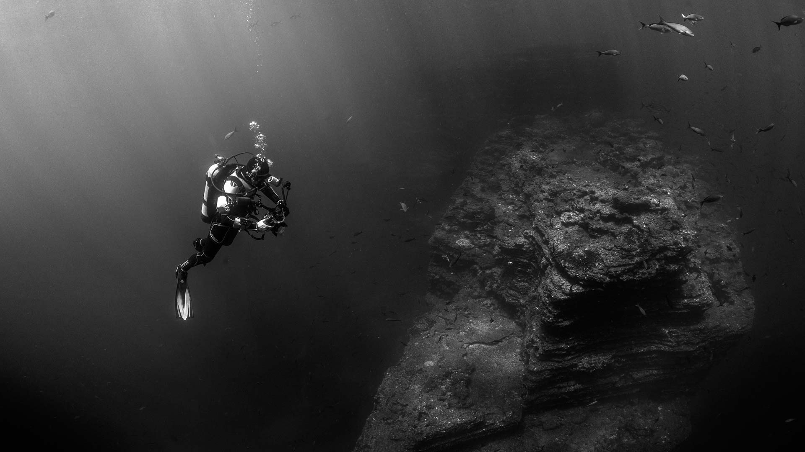

Notes:
최근 4차산업혁명이다 뭐다 머신러닝이라는 것이 핫이슈로 등극하면서, 머신러닝이라는 놈을 막연하게 게임개발에 적용시켜 보려 했습니다.
하지만 머신러닝에 대한 기본 지식이 없어 마치 아무것도 보이지 않는 심해에서 보석을 찾는 것과 같이 캄캄하였습니다.
바로 그때 우연치 않게 MS 의 김대우님이 머신러닝 관련 공동발프로젝트인 hackfest를 제안 하셨고, 머신러닝 관련한 교육과 함께 실제로 간단한 프로젝트까지 진행하게 되었습니다.
하여 이번 시간에는 김대우님이 교육해 주신 내용과 이를 바탕으로 실제 게임에 적용한 사례에 대해 간단하게 공유 드리도록 하겠습니다.
먼저 MS 김대우님이 발표해 주시도록 하겠습니다.

Slide 5


머신러닝? 인공지능? 인지서비스?

Slide 6
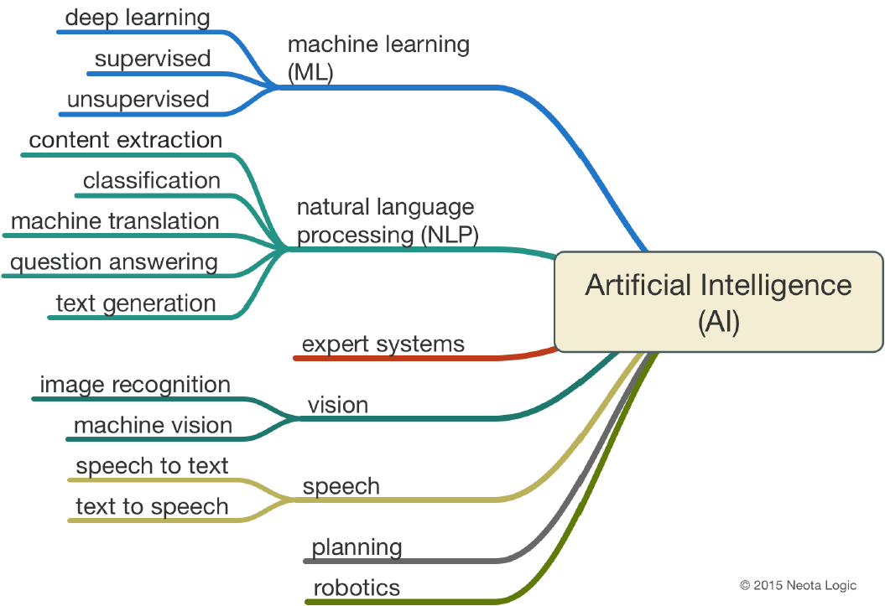
머신러닝과 인공지능, 인지서비스(Cognitive Service)

Slide 7
Video :
Starship commander
Microsoft & Human Interact: Players control “Voice”

Slide 8
지도학습
Video
넥슨 – 마비노기 듀얼
Azure Machine Learning 기반
재방문 유도 시스템

Slide 9
R, SAS, Python? Tensorflow, CNTK, H2O, keras? Scikit, Caret, fastcluster, party? Azure ML, Google ML, Amazon ML?

Slide 10
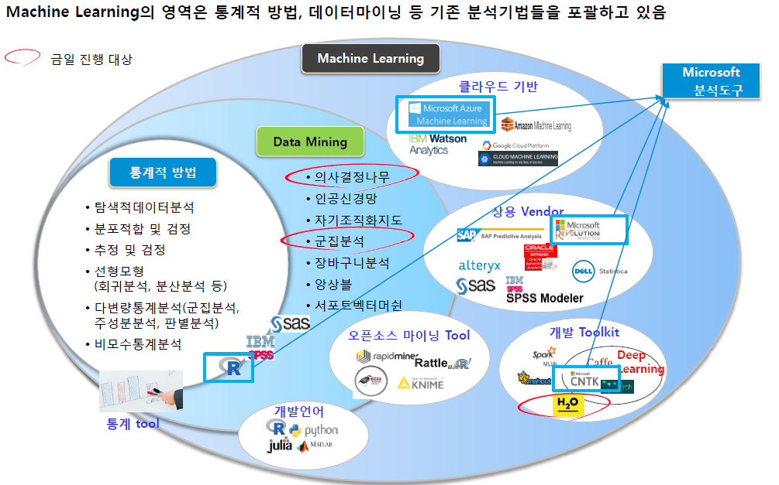
출처 : 디에스이트레이드 이성희

Slide 11




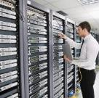







예측 분석을 이용한 기술은 향후 모든 산업에 필요 충분 조건
이탈 예측 분석
소셜 네트워크 분석
추천 엔진
지역 기반 추적과 서비스
IT 인프라 및 웹 어프리케이션 최적화
비즈니스를 위한 날씨/기후 분석
문서 탐색
장비 모니터링
광고 분석
가격 분석
Fraud detection
개인화된 상품 예측 제공

Slide 12
개발자가 머신러닝을 다루는 패턴
IRIS Data
(뵨사마와 무관한 통계업계의 “Hello World”)

Slide 13
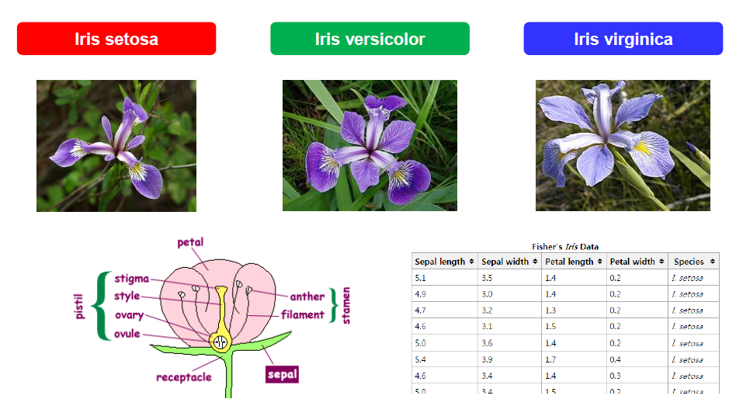
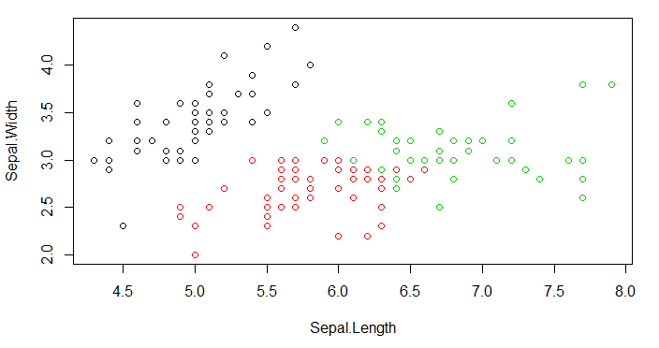
출처 : 디에스이트레이드 이성희

Slide 14
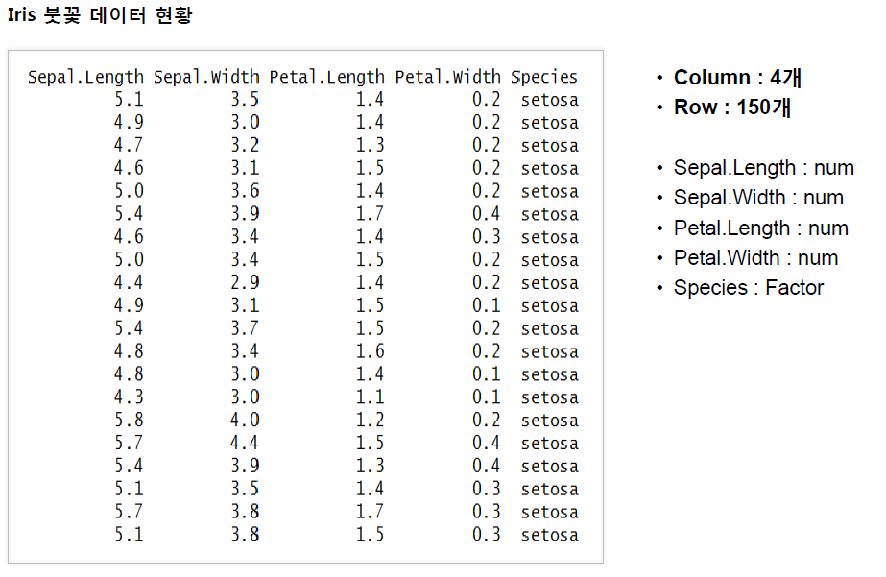

Slide 15
Advanced Analytics Business Intelligence와의 비교
How can we make it happen?
Prescriptive Analytics
What will happen?
Predictive Analytics
OPTIMIZATION
FORESIGHT
Why did it happen?
VALUE
Diagnostic Analytics
What happened?
INSIGHT
Descriptive Analytics
HINDSIGHT
INFORMATION
Traditional BI
Advanced Analytics
Source: Gartner
DIFFICULTY

Slide 16
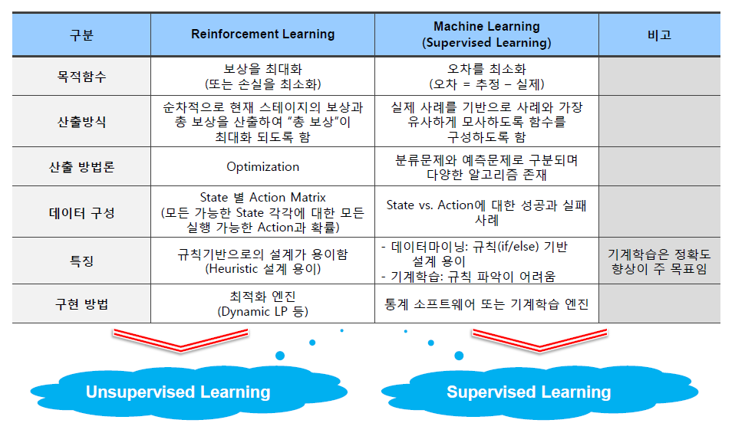
출처 : 디에스이트레이드 이성희

Slide 17
Reinforcement Learning
(강화학습)
Video : 베카 러닝

Slide 18
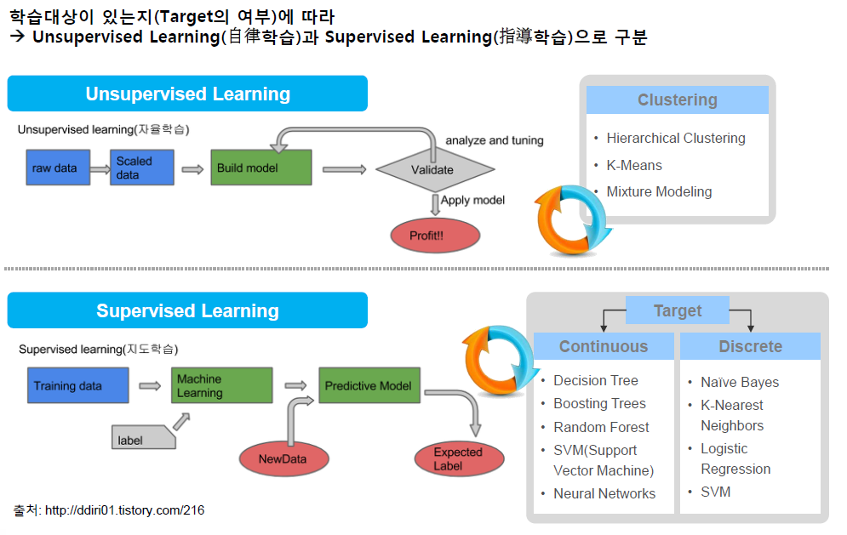

Slide 19
학습모델 / 예측모델

Slide 20
바보(머신)에게 공부할 기회를 = 학습모델

Slide 21
바보(머신)에게 배운거 물어볼까 = 예측모델

Slide 22
예측모델 생성 데모

Slide 23
API로 노출

Slide 24
Hands on Lab
Machine Learning 모델 구성
REST API 개발자 환경 구성
Workbench를 이용한 개발

Slide 25
Q&A
감사합니다

Slide 26
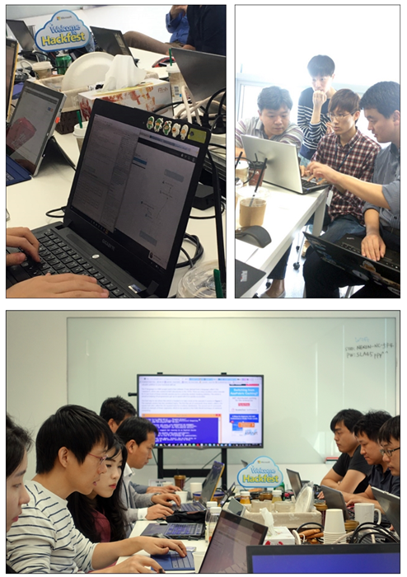
Nexon 구성 사례

Slide 27
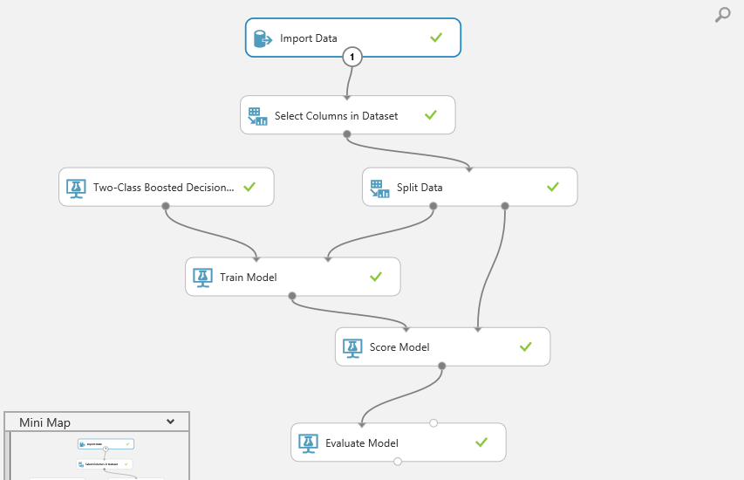

Azure ML Studio 모델링
웹사이트에서 손쉽게 사용가능 https://studio.azureml.net/
Notes:
무엇을 어떻게 해야할지 확실히 정해졌기 때문에, 실제 머신러닝 모델링을 진행해 보았습니다.
보통 머신러닝이라고 하면 굉장히 어렵고, 프로그래밍과 수학을 못하면 시작조차 하지 못한다고 알고 있는데,
시작이 반이라는 말이 있죠. 일단 시작하는 게 중요 합니다.
그런 면에서 Azure ML Studio는 일반인이 ML 을 시작하기에 좋은 툴이라고 생각 됩니다.
해당 스샷이 재방문 유도 시스템의 실제 모델링 스샷이고, 한 단계씩 설명드리도록 하겠습니다.
사용하기가 어렵지 않아 한번만 보시더라도 바로 실무에 적용할 수 있을거라 생각 됩니다.

Slide 28
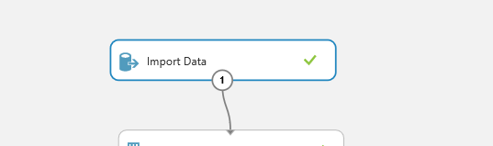
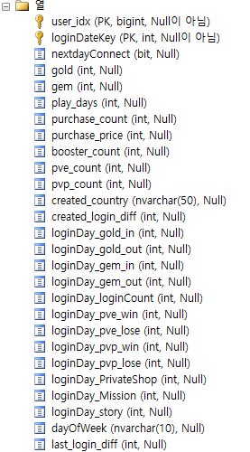
Azure ML Studio 모델링
1. Import Data ML 교육자료 입력 : 최근 30일간 유저 접속 데이터
Notes:
첫번째로 머신러닝에 사용할 교육자료를 만들어서 입력해 주어야 합니다.
재방문 유도 시스템에서는 최근 30일간의 유저 접속 데이터를 교육자료로 사용하였습니다.
데이터 구조는 오른쪽과 같습니다.

Slide 29
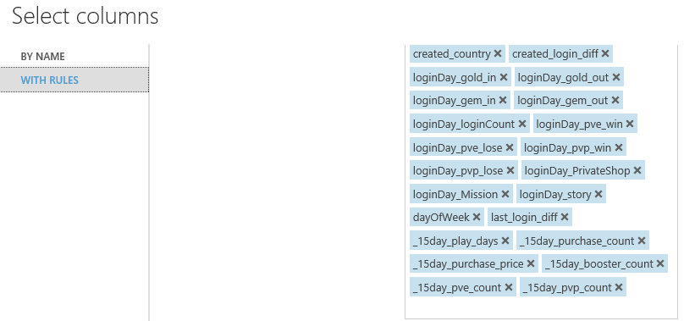
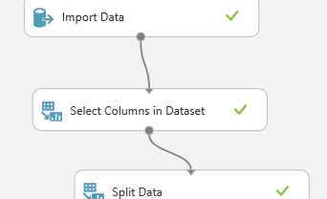
Azure ML Studio 모델링
2. Select Columns in Dataset 학습에 사용할 컬럼 지정 다음날접속여부, 접속일보유골드, 접속일보유보석, 가입후접속일까지접속일수, 접속일까지구매횟수, 접속일까지구매금액, 접속일까지부스터개봉횟수, 접속일까지PVE횟수, 접속일까지PVP횟수, 국가, 가입일부터접속일까지일수, 접속당일골드입수, 접속당일골드사용, 접속당일보석입수, 접속당일보석사용, 접속당일로그인횟수, 접속당일PVE승리횟수, 접속당일PVE패배횟수, 접속당일PVP승리, 접속당일PVP패배, 접속당일개인상점거래, 접속당일미션, 접속당일스토리, 접속일일자, 접속일요일, 최근로그인일자
Notes:
두번째로 학습 데이터에서 학습에 사용할 컬럼을 지정합니다.
학습에 사용된 컬럼은 다음과 같습니다.
아마 이 학습에 사용될 컬럼을 정하는 것이 해당 모델링의 핵심이라고 생각 됩니다.
이것을 어떻게 정하느냐에 따라, 모델링의 결과가 완전 다르게 나올 수 있습니다.

Slide 30
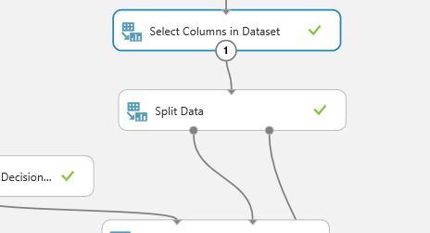
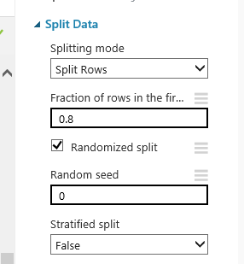
Azure ML Studio 모델링
3. Split Data 학습 데이터를 8:2로 나눠서, 80%는 학습을 시키고 나머지 20%는 검증에 사용
Notes:
세번째로 데이터를 분리 합니다.
학습 데이터를 8:2로 나눠서, 80%는 학습을 시키고 나머지 20%는 모델링 검증에 사용할 것입니다.

Slide 31
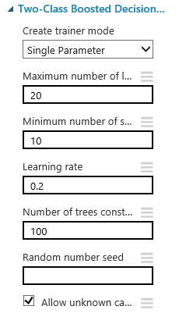
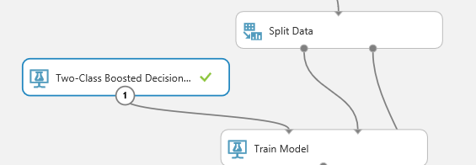
Azure ML Studio 모델링
4. Select Machine Learning Algorithm 교육에 사용될 알고리즘을 선택한다. 선택한 알고리즘은 Two-Class Boosted Decision Tree. (https://msdn.microsoft.com/library/en-us/Dn906025.aspx )
Notes:
다음으로 교육에 사용될 알고리즘을 선택합니다.
우리는 탈퇴 혹은 접속 두 가지 케이스를 살펴 볼 것이므로 classification algorithms (분류 알고리즘) 을 사용할 것이고,
이 분류 알고리즘 중에 두 가지 케이스를 판단할 때, 가장 적절하게 사용할 수 있는 Two-Class Boosted Decision Tree 알고리즘을 사용합니다.

Slide 32
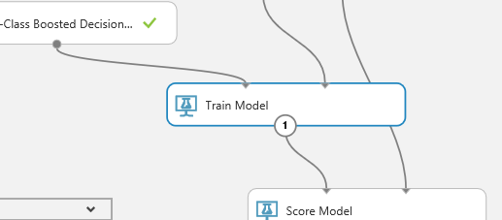
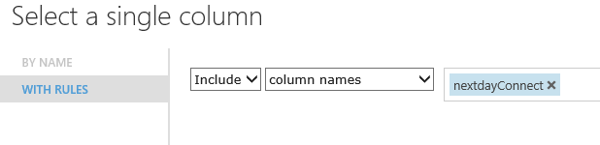
Azure ML Studio 모델링
5. Train Model 예측할 컬럼을 지정하고, 데이터를 학습한다. 예측 컬럼은 nextdayConnect
Notes:
다섯번째로 예측할 컬럼을 지정하고, 데이터를 학습 시킵니다.
우리가 예측할 컬럼은 nextdayConnect 즉, 다음날 접속 여부 입니다.

Slide 33
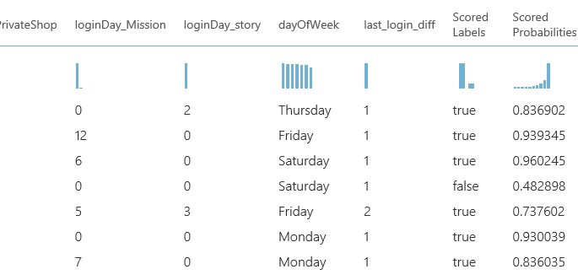
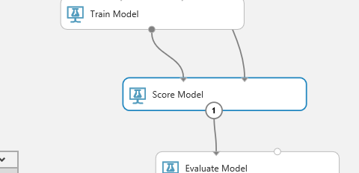
Azure ML Studio 모델링
6. Score Model 학습 시킨 데이터를 수치화 시킨다. (확률화)
Notes:
이제 거의 다 왔습니다.
학습단계의 마지막인 수치화 단계입니다.
학습 시킨 데이터를 확률화 합니다.
해당 모델링에서 확률화 하는 항목은 다음날 접속 여부이고,
0~1 까지의 숫자로 표현 됩니다.

Slide 34
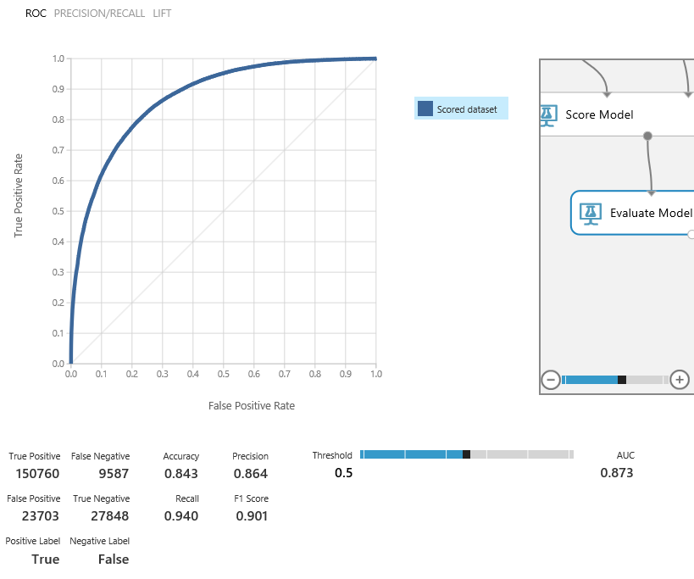
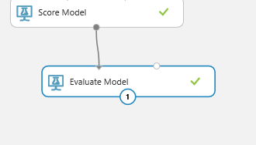
Azure ML Studio 모델링
7. Evaluate Model 80%로 학습시킨 모델링의 결과가 정확한지 나머지 20%의 데이터로 검증한다.
Notes:
마지막으로 학습시킨 모델링을 검증해 봅니다.
물론 자신이 만든 모델링에 대한 의심의 여지가 없다면 검증 단계는 필요 없겠지만, 우리는 이제 시작 하는 뉴비이므로, 우리가 만든 모델링이 쓸만한지 검증을 해야 합니다.
오른쪽 그림이 지금까지 만들어본 재방문 유도 시스템의 성적표 입니다.
통계 언어라서 저도 잘은 모르는데, ROC 커브(Receiver Operating Characteristic curve) 그래프의 AUC (Area Under the ROC Curve) 수치가 0.873 입니다.
AUC는 Area Under the ROC Curve의 약자이며, 곡선 아래 면적이란 뜻을 가지고 있습니다.
레퍼런스 라인이 0.5를 나타내는데, 이 레퍼런스 라인보다 왼쪽 위로 곡선이 형성되어야 의미 있는 검사법이며, 1.0일때 가장 완벽해진다.
독일인 Muller 등은 2005년 논문에서 AUC 레벨에 등급을 Excellent ~ Fail까지 표기한바 있다.
0.5 ~ 0.6 Fail, 0.6 ~ 0.7 Poor, 0.7 ~ 0.8 Fair, 0.8 ~ 0.9 Good, 0.9 ~ 1.0 Excellent
0.873 이면 대충 87점이라고 생각하면 될 듯 하고, 쓸만 합니다 ㅎㅎ.

Slide 35
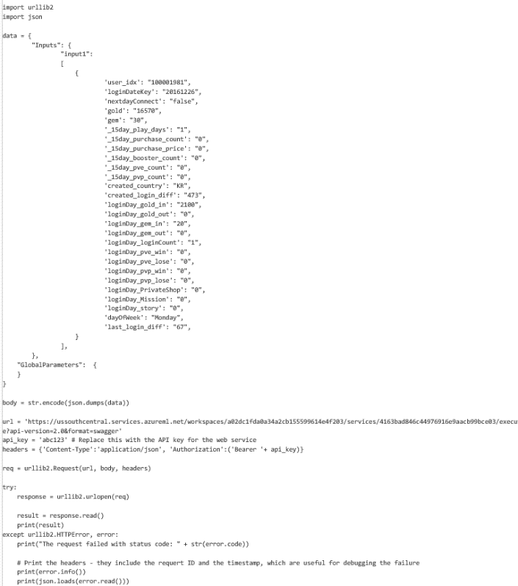
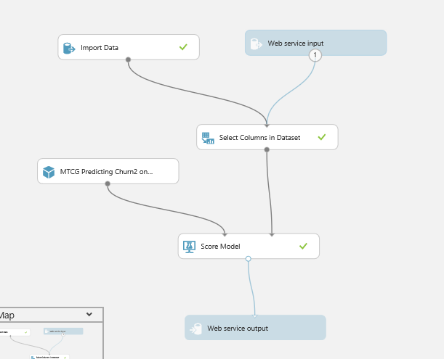
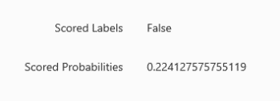
Azure ML Studio Web Service
Web Service 만들어진 모델링을 Web Api로 배포. Azure ML 의 가장 큰 장점.
Notes:
그 다음 , 만들어진 모델링을, 사용하기 쉽게 Webservice 로 배포합니다.
저는 이 부분이 Azure ML 의 가장 큰 장점이라고 생각하는데, 복잡하게 만든 모델링을
간단하게 Web Api 를 호출해서 사용할 수 있다는 점입니다.
WebService 작업을 통해 대량의 교육데이터도 입력할 수 있고, 예측하려는 데이터를 입력하여,
모델링의 결과를 바로 받아 볼 수 있습니다.
오른쪽 화면이 파이썬을 사용하여 데이터를 질의하고, 결과값을 받아오는 간단한 코드입니다.

